Slide 1
第一章
电荷和静电场
Electric Charges and
Electrostatic Fields
中山大学

Slide 2
电磁学的 MKSA单位制
在电磁学的发展史上，曾经使用过多种单位制（参见教材p444），现在已经统一到国际单位制(International System of Units)，即SI.
在SI单位制里，电磁学的四个基本物理量分别是长度、质量、时间和电流，所以又称为MKSA单位制：
基本物理量 单位
长 度（L） 米（m）
质 量（M） 千克（kg）
时 间（T） 秒（S）
电 流（I） 安培（A） ¤

Slide 3
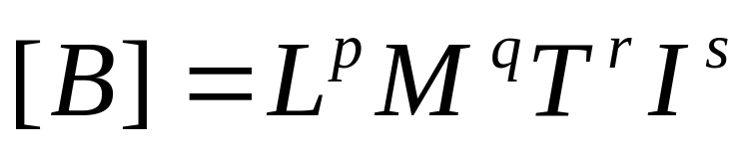
电磁学的 MKSA单位制
其它物理量均从上述四个基本量导出.一般电磁学量B 的量纲式为
指数p, q, r, s 可能是正的或负的整数,或者零.
物理量可以进行加减运算的最基本原则之一,是它们必须有相同的量纲.
要求:掌握电磁学主要物理量的定义、物理含义、量纲和单位.

Slide 4
1.1 电荷 Electric Charge
1785年，库仑(C.A.Coulomb,1736-1806)以他的扭秤实验得出静电作用定律.人类从此对电磁现象进入了定量研究.
1820年，奥斯特(H.C.Oersted,1771-1851)发现电流的磁效应.
同年，安培（A.M.Ampère,1775-1836）发现电流之间的互作用定律.
1831年，法拉第（M.Faraday,1791-1867）发现电磁感应定律.
1864年，麦克斯韦（J.C.Maxwell,1831-1879）在总结前人实验定律的基础上提出电磁场方程组，并从他的方程组预言电磁波的存在，进而指出光的电磁本质.

Slide 5
电荷 Electric Charge
1887年，赫兹（H.Hertz,1857-1894）以实验证实了电磁波的存在,并对麦克斯韦方程组进行了整理和简化.
1895年，洛伦兹（H.A.Lorentz,1853-1928）发表“电子论”并给出电荷在电磁场中受力的公式.
至此,经典电磁理论的基础已经确立.
但是直到那时，人们实际上还不知道“电”的物理本质究竟是什么？

Slide 6
1897年，汤姆逊（J.J.Thomson，1856-1940）在阴极射线管中发现了电子(e ⁻)，这是人类历史上发现的第一个的基本粒子.
此后，物理学家们陆续发现了一大批带电的或电中性的粒子，其中包括质子(p)、正电子(e⁺)和中子(n).
下面列出一些基本粒子的发现者及年份.

Slide 7
几种重要的（带电）粒子的发现
1897 J.J.Thomson 在阴极射线实验中发现了电子，这是人类发现
的第一个基本粒子,1905-1913年, R.A. Millikan多次以“油
滴”实验测量了电子的电荷质量比.
1911 E.Rutherford根据 α 粒子碰撞金属箔的散射实验，提出原
子的有核模型；1920年，又猜测原子核内除存在带正电的
“质子”外，还应当含有一种中性粒子.
1930 A.M.Dirac 将相对论引进量子力学，提出相对论电子理论,
预言存在电子的反粒子——正电子（同时预言存在磁单极）
1932 C.D.Anderson在宇宙线中发现正电子，证实了Dirac的预言
J.Chadwick发现中子，证实了Rutherford的猜测
W.K.Heisenborg 和伊万年科各自建立原子核由质子和中子
组成的假说

Slide 8
几种重要的（带电）粒子的发现（续）
1935 汤川秀树（H.Yukawa）提出强作用的介子理论；
1950 C.F.Powell在宇宙线中发现 p介子
1937 C.D.Anderson 在宇宙线中发现 μ子
1947 陆续在宇宙线和加速器中先后发现了一批奇异粒子：Λ超
子、Κ介子、Ξ超子、Ω ⁻ 超子
1955 O.Chamberlain和 E. G. Segre在加速器中发现反质子
1964 M.Gell-Mann和 G.Zweig提出强子结构的夸克模型
1965 一组科学家在欧洲核子中心（CERN）的加速器中发现
反质子和反中子组成的反氘核

Slide 9
几种重要的带电粒子的发现（续）
1980起 在加速器的电子—质子碰撞实验中，先后发现了理论
预言的3色 6味、以束缚态存在的夸克和反夸克
1983 C.Rubbia等在欧洲核子中心发现电弱统一理论预言的 W±
和 Z⁰ 粒子
已知粒子中，最好操控的是？

Slide 10
电荷的性质 THE PROPERTIES OF CHARGES
对于电荷,我们现在知道的事实是：
(1) 两种电荷(Two Kinds of Charge)
“负电荷” (negative charge),
“正电荷” (positive charge).
同号电荷互相排斥(repel), 异号电荷互相吸引(attract).
电荷是粒子的基本属性(fundamental property),它不能脱离带电粒子存在

Slide 11
自旋(spin)
自旋也是粒子的基本属性.这是对粒子内禀角动量
(angular momentum)的描述.
粒子的自旋磁矩(spin magnetic moment)与其电荷、自旋和质量有直接的关联.
中子也有自旋磁矩.
电荷共轭对称性(charge conjugate symmetry).
每一种粒子都有其相应的反粒子.例如：
电子与正电子、质子与反质子、中子与反中子，等等,
光子的反粒子是它自己. 2017年7月，马约拉纳费米子（准粒子）
粒子与反粒子有相同的质量、寿命和自旋，但电荷与磁矩相反.
这现象称为电荷共轭对称性.

Slide 12
（2） 电荷量子化
电荷量只能取分立的、不连续量值的性质，称为电荷的量子化。
Q =Ne N= ± 1、2、3…
e=1.602×10⁻¹⁹库仑，为电子电量
宏观带电体的带电量q>>e，准连续
墨翟的“端”：“非半弗斫,则不动,说在端。
孔子之孙 子思 莫破：“语大，天下莫能载焉；语小，天下莫能破焉。”
公孙龙：“一尺之棰，日取其半，永世不竭。”
Notes:
墨翟 他把时空元定义为“始”和“端”，“始”是时间中不可再分割的最小单位，“端”是空间中不可再分割的最小单位。

Slide 13
夸克（quarks）
实验已经证实，强子内部存在着分别带 e/3 或 2e/3 电量的夸克，
但它们均以束缚态存在于强子内部，且每种夸克都存在它的反夸克.
但是至今仍未找到可以自由存在的夸克.
下表为6“味”夸克的名称、质量和有关量子数
Flavors (味) down up strange charmed beauty truth
下 上 奇 粲 (bottom) (top)
Electric Charge (e) -1/3 +2/3 -1/3 +2/3 -1/3 +2/3
Mass (MeV) 4 7 150 1300 5500 50000（？）
Strangeness number 0 0 -1 0 0 0
Charm number 0 0 0 +1 0 0
Beauty number 0 0 0 0 -1 0
Truth number 0 0 0 0 0 +1
例如，质子由 u , u , d 组成，中子由 u , d , d 组成
Notes:
①强子：由夸克组成的粒子.两个夸克组成的强子叫介子；三个夸克组成的强子叫重子.所以,不管是介子还是重子,都是强子.与之对应的是轻子.
②轻子：目前已知的的轻子有三代,包括 电子及电子中微子、缪子及缪子中微子、tau子及tau子中微子.轻子之所以叫轻子,主要是因为轻子一直到现在都没有发现其有内部结构,认为轻子是点粒子.

Slide 14
（3）电荷守恒 (Charge Conservation)
实验事实表明：
无论是在宏观尺度还是微观尺度上，参与任何过程的电荷总数都是守恒量——这称为电荷守恒定律.
在正常状态下原子核内的质子数即原子序数，与受到原子核
束缚的电子数相等，因此正常原子整体上呈电中性.
如果由于某种作用,使原子中一个或若干个电子脱离了原子
核的束缚，原子便带有与失去的电子数相等的正电荷，
这过程遵从电荷守恒.

Slide 15
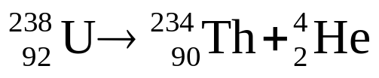
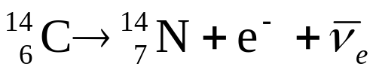
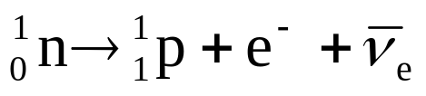
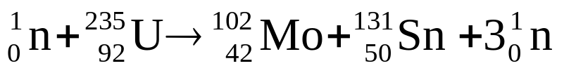
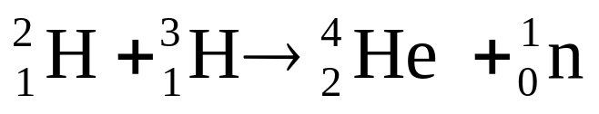
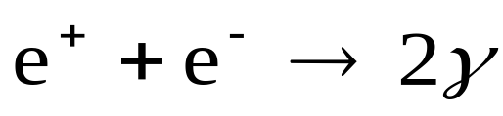
宏观物体因摩擦而生电、物质导电(conduction)、电离(ionization)、化学反应等等过程，都遵从电荷守恒.
微观过程同样遵从电荷守恒,例如:
α 衰变（decays）
β 衰变
自由中子衰变
核裂变（fission）
核聚变(fusion)
电子对湮灭
其中，左上角标为质量数，左下角标为原子序数(核的正电荷数) .
电子中微子

Slide 16
电荷的性质 THE PROPERTIES OF CHARGES
(1) 两种电荷(Two Kinds of Charge)，不能脱离粒子存在
（2）电荷量子化
（3）电荷守恒 (Charge Conservation)
电荷之间的相互作用
电荷间的相互作用遵从“库仑定律”← 库伦的扭秤实验

Slide 17

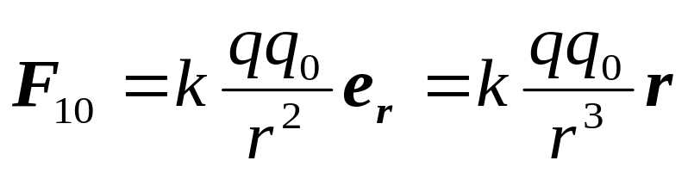
1.2 库仑定律(COULOMB’S LAW) (教材 p5)
q
q₀
r
1785年，库仑扭秤实验（教材P5 ）
库仑定律——描述静止点电荷之间的相互作用力的规律，点电荷 q 对 q₀ 的作用力为
（1.1）
（1.1）式表示：若 q 与 q₀ 同号， F₁₀ 沿 r 方向——斥力；
若两者异号， 则 F₁₀ 沿 -r 方向——吸力.
显然 q₀ 对 q 的作用力
F₀₁ = - F₁₀ （1.2）

Slide 18


MKSA单位制中
r单位为m(米)，F单位为N(牛) =千克· 米/秒 ² （kg · m/S ² ) ，q单位为C(库仑)，故k 的单位是 ，
k 的近似值为 (1.6)

Slide 19
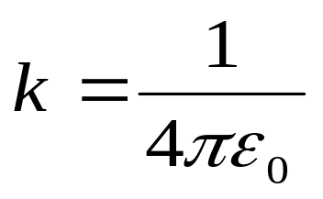
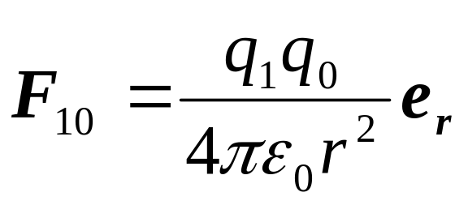
令 (1.3)
于是,库仑定律(1.1)写成
(1.4)
ε₀为真空电容率(permittivity of vacuum)或称真空介电常数(vacuum dielectric constant) ，是一个与真空光速c 密切相关的常量,测量值为

Slide 20
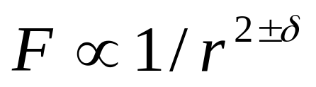

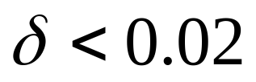
应当指出
库仑当时的实验结果是
指数偏差达到 .
库仑得出他的结论,不能不说是除了考虑到测量误差，更大可能是与万有引力定律作类比的一种猜想.
早在1773年，卡文迪许(H. Cavendish ,英国)就曾以检测带电导体球壳内表面是否存在电荷的方法，得出 .他的工作直到1874年才被麦克斯韦发现并整理发表.卡文迪许的实验方法，同样有着与万有引力定律类比的设想.

Slide 21
Test of Coulomb’s Law
Experimenters | Date | δ
Cavendish | 1773 | < 2×10⁻²
Maxwell | 1873 | < 5×10⁻⁵
Plimpton and Lawton | 1936 | < 2×10⁻⁹
Bartlett, Goldhagen and Phillips | 1970 | < 1.3×10⁻¹⁶
Williams, Faller and Hill | 1971 | < 1×10⁻¹⁶
E.R. Williams, J.G. Faller and H. Hill, Phys. Rev. Lett. 26 (1971) 721.

Slide 22
库仑定律的物理意义
(1)库仑定律只适用于描写点电荷之间的电力.
事实上，“电力”不仅与带电的相互距离及电量有关，也与它们的尺度、形状和电荷分布(distribution of charges)状态有关.不过，对于有限尺度的带电体,我们可以把它们看成由许多很小的“电荷元”组成,然后在电荷元之间应用库仑定律.
(2）库仑定律描述静止电荷之间的电力.
当带电体相对运动时，它们之间不仅存在电力，也存在磁力.但实验结果证实,只要带电体的相对运动速度v 远小于真空中的光速c ,它们之间的作用力主要是电力.

Slide 23


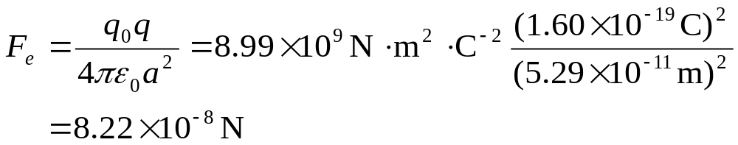
[例1-1]比较氢原子中质子与电子的
库仑力和万有引力
（均为距离平方反比力）
【解】按量子力学,原子中的电子相对于原子核的分布用几概率密度描写,其图像化表示是电子云(electron cloud).基态氢原子中的电子到原子核的平均距离为 ,原子核和电子的尺度均在 以内,因此电子和质子都可看成点电荷.质子对电子的库仑引力为
r＝a
e
p

Slide 24
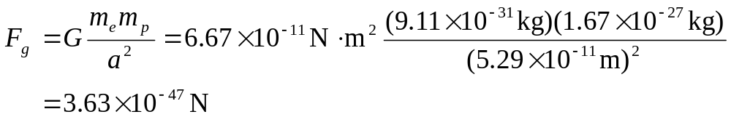

万有引力为
可见氢原子中质子对电子的库仑引力是万有引力的 倍.
库仑力在原子结构(atomic structure)中起决定性作用.
将原子与原子、分子与分子结合在一起的主要作用力,也是电荷之间的库仑力.
因此 ,各种各样固态、液态、气态物质内部，主要的作用力是库仑力. 库仑力也是稀薄等离子体(plasma)内的主要作用力.

Slide 25
电荷的性质 THE PROPERTIES OF CHARGES
(1) 两种电荷(Two Kinds of Charge)，不能脱离粒子存在
（2）电荷量子化
（3）电荷守恒 (Charge Conservation)
电荷之间的相互作用
电荷间的相互作用遵从“库仑定律”← 库伦的扭秤实验
电荷之间是如何相互作用的？

Slide 26
1.3 静电场 (electrostatic field)
1.电场和电场强度
在两个隔开一定距离的带电体之间，“电力”究竟是怎样传递的？
超距作用论者认为:与牛顿对万有引力的解释一样,“电力”也是超距力.如果带电体都静止,超距作用论不易暴露它的困境.
但是当带电体运动时,一个带电体给另一个施加了力，彼此的运动状态就必然要改变,这意味着必定有能量和动量在两者之间转移. 能量和动量转移速度有多大？按超距作用论，只能是无限大！
法拉第-麦克斯韦提出的场概念，是19世纪物理学最伟大的创举.它让人们找到了理解和描写电磁作用(electromagnetic interaction)机制的方法.

Slide 27
电场概念
在1881至1887年迈克尔逊等人对光速的测量结果铲除了“以太”媒质，并由此导致1905年爱因斯坦创立狭义相对论之后,电磁场和光的客观物质性终于得到确认.
物理学家们从此认识到:物质不仅可以以“粒子”形态存在，也可以以“场”形态存在.
近代物理学认为：
（1）电荷的周围存在电场(electric field).在带电粒子静止的参考系中,电荷和它的电场与生俱来不可分离地关联在一起.
（2）运动电荷既产生电场也产生磁场(magnetic field).电荷之间的相互作用通过电磁场(electromagnetic field)传递.

Slide 28
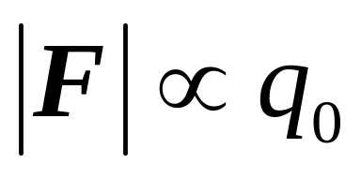
怎样描写电场?
P
F
q₀
设想有某一个带电体,它周围空间中存在着电场，于是,处于电场中任意一点 P 的另一个点电荷q₀受到的电力F :
(1.7)
空间描述参数应该是与“试探电荷”q₀无关的？？？
题外话：测量改变状态、电场感应
静电场是有源场.

Slide 29
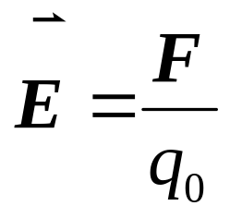
由此定义
(1.８)
为任意一点的电场强度(electric field strength),它在数值和方向上等于单位正电荷在该点受到的电力,单位为牛顿/库仑.在后面“电势”一节中将会看到,E 的单位通常以伏特/米表示.

Slide 30
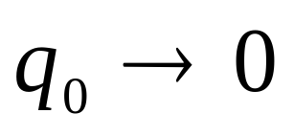
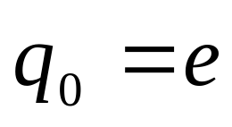
P
F
q₀
应当注意到的是，电荷q₀也有它的电场，这电场一定会对上述带电体的电荷分布产生影响，因而不可避免地会影响到这带电体原有电场的分布.
因此，当我们以 q₀ 作为试探电荷来检测一个电场时，为了达到最高的测量精确度，应当使试探电荷 ．就目前而言，最理想的情形是 .

Slide 31
电荷的性质 THE PROPERTIES OF CHARGES
(1) 两种电荷(Two Kinds of Charge)，不能脱离粒子存在
（2）电荷量子化
（3）电荷守恒 (Charge Conservation)
电荷之间的相互作用
电荷间的相互作用遵从“库仑定律”
电场强度

Slide 32
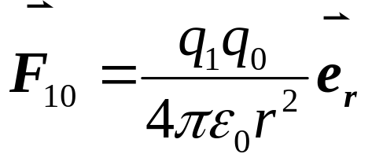
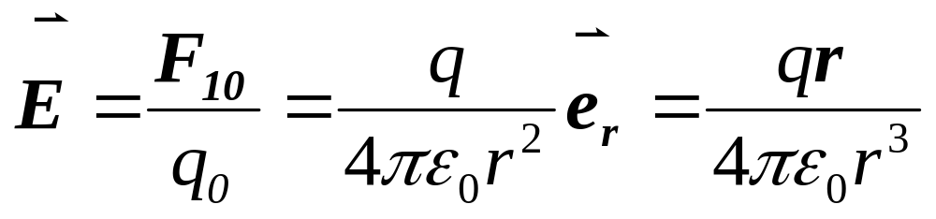

问题一：怎样描述单个点电荷的静电场？
设试探点电 荷q ₀ 位于P点. 将库仑定律
（1．7）
z
P
q ₀
r
q
y
0
x

Slide 33
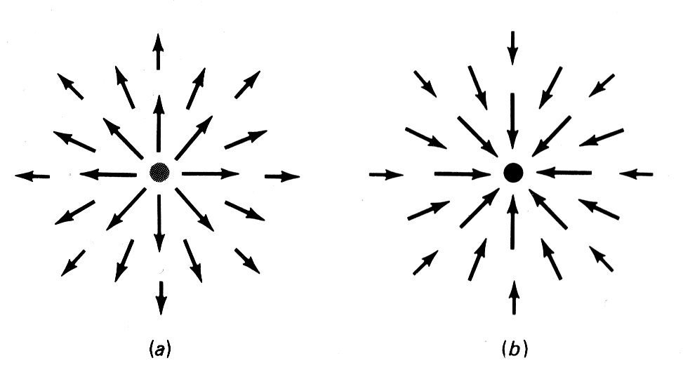
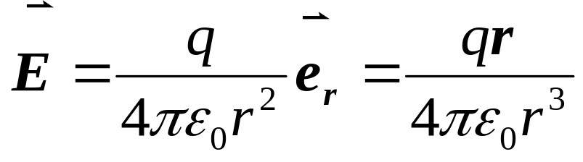

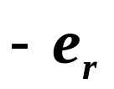




球对称性(spherical symmetry)——任意半径的球面每一点上的数值都相等，若q为正电荷,各点的均沿 方向,若q为负电荷,则各点的均沿 方向.
+ q
- q

Slide 34

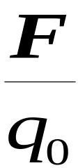
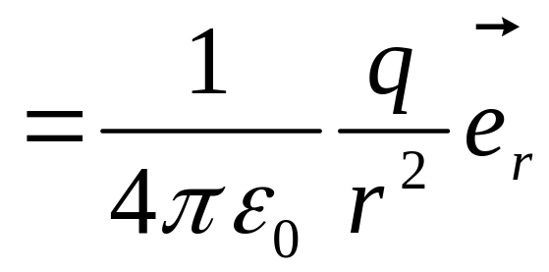






点电荷的电场
场点
q
源点
+

Slide 35

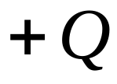
电场线
假想的，用来描述电场分布的曲线。
曲线的方向代表电场的方向，曲线的密度代表电场的强度。

Slide 36
电场线会相交吗？
电场线代表点电荷在电场中的运动轨迹吗？举例。

Slide 37


Slide 39
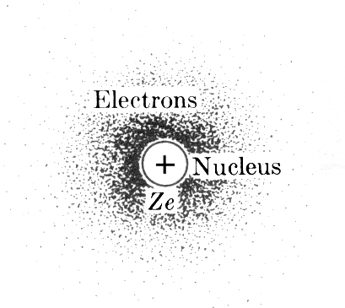
[例1-2]求基态氢原子中，电子所在处由原子核产生的电场强度大小
电子距核的距离约为 a ≈ 5.29×10 ⁻¹¹ 米.
原子核中质子的电荷 q = + e ≈ 1.60×10 ⁻¹⁹ 库仑
真空介电常数 ε₀ ≈ 8.85× 10 ⁻¹ ² 库² / 牛 ·米 ²
由（1．8）式，得电子所在处由原子核产生的电场强度值
E = e/4π ε ₀ a ² = 5.14 ×10 ¹¹ 牛顿/库仑 （1．1７）
这结果是一个很重要的数量级概念，只要作用于氢原子的外部电场超过此值，氢原子就会被电离.

Slide 40
某些电场的强度(N/C或V/m) Some Electric Field Strengths
10 ¹⁷
铀原子 Uranium atom
10 ¹²
10 ¹¹
氢原子 Hydrogen atom
10 ¹⁰
10 ⁹ Maximum in best dielectrics
最好的电介质
10 ⁸ 最大击穿场强
10 ⁷ Maximum in dry air
干燥空气
10 ⁶ 最大击穿场强
10 ⁵
10 ⁴
10 ³ Sunlight 太阳光
10 ² Atmospheric
大气层电场
10 ¹
10 ⁰ Background radiation
from space
10 ⁻¹ 太空背景辐射
10 ⁻² Signal from
FM station
10 ⁻³ 调频台信号
10 ⁻⁴
10 ⁻⁵
10 ⁻⁶
10 ⁻⁷ Signal from
spaceraft
10 ⁻⁸
^{来自太空船的信号}

Slide 41
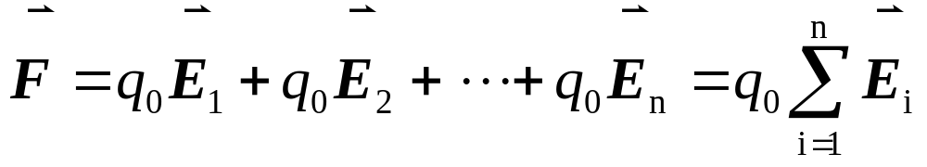
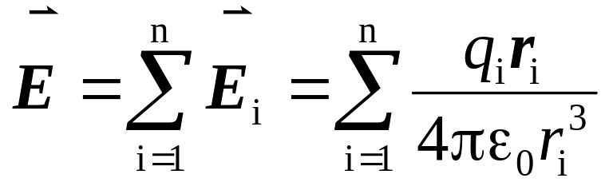
问题二：怎样描述多个点电荷的静电场？
如果存在多个点电荷 q₁ , … q_{n} , 则 P点处的q₀受到的合力显然是
可见，P点的电场强度是所有n个电荷在该点
产生的电场强度的矢量和:
这称为电场的叠加原理(superposition principle).其中r_{i} 是第 i 个电荷 q_{i} 到场点的矢径.
E₂
E_{n}
q₀
E₁
r₁
P
r_{n}
r₂
q₁
q₂
q_{n}

Slide 42
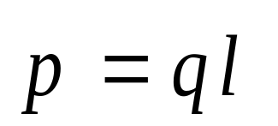
电偶极子（electric dipole）模型
相距为 l 的两个等量异号电荷，当 l <<r（此体系到场点 A的距离）时，将此体系定义为电偶极子，其电偶极矩(electric dipole moment)矢量为
[单位：库仑.米(C.m)]
规定:矢量 l 的方向从-q 指向+q.
+ q
l
- q

Slide 43
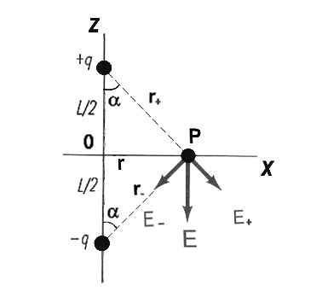
[例1-3]两个等量异号点电荷±q 的中垂线上和延长线上的电场. 电偶极子
A

Slide 44
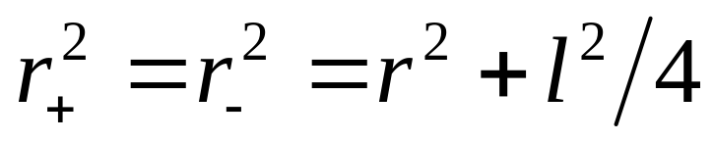
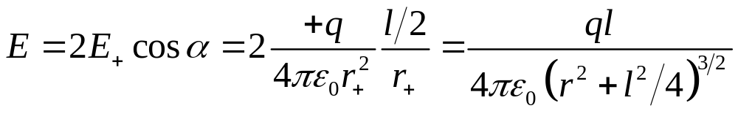
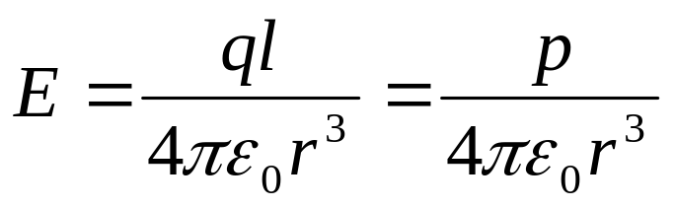
[解] 任一点的合场强矢量：
E = E ₊+ E_
它与场点的坐标有关.
现在只计算 x 轴上P点的 E，由于
而且矢量E ₊和E_ 在 A点叠加后，
x方向的分量等值反向互相抵消，z 方向的分量则同向且相等，于是合场强沿 z 轴负方向，其值为
（1.18）
当 l <<r 时，
A

Slide 45
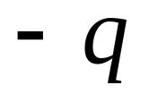



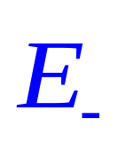
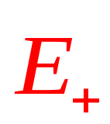
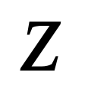
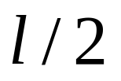
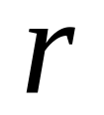
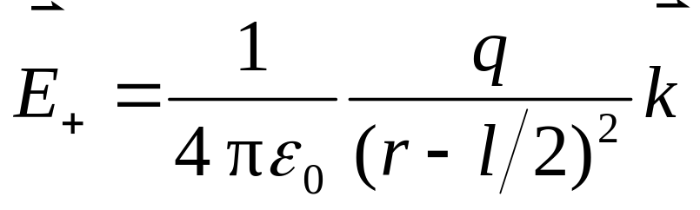
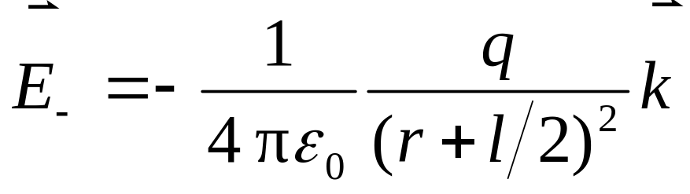
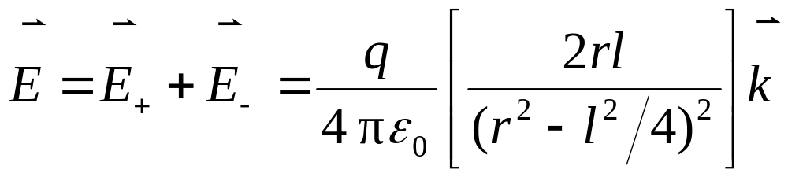
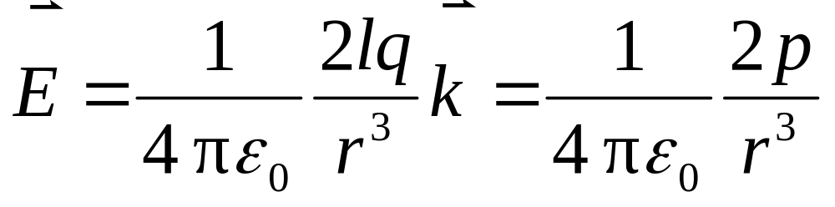
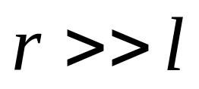
电偶极子轴线延长线上一点的电场强度

Slide 46
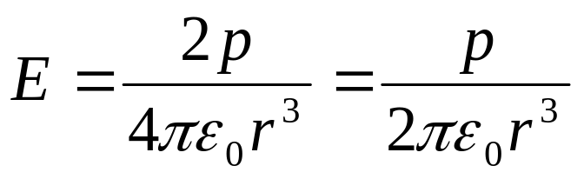
电偶极子（electric dipole）的电场
当 l <<r 时，电偶极子在中垂线上A点的场强之值为
（1．２０）
若A点在电偶极子的延长线即 z 轴上，可算出
(1．2１)
我们注意到：单个点电荷 q 的场强 ∽ 1/r ² ；
电偶极子 p 的场强 ∽ 1/r ³ .

Slide 47
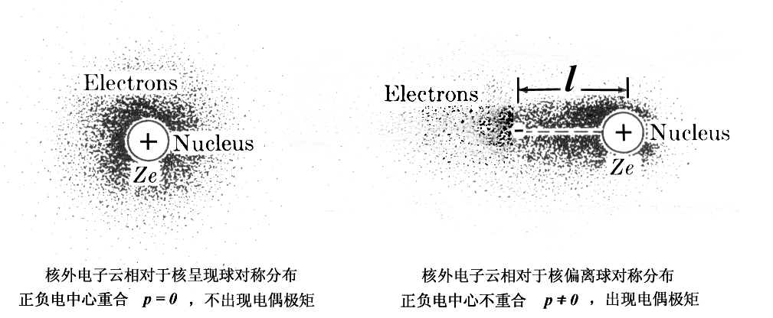
电偶极矩是一个很重要的概念
如果一个电荷体系的电荷分布偏离球对称性，一般地就会出现电偶极矩和更高级的电多极矩（四极矩、八极矩….等）
例如原子和分子电偶极矩，原子核的电四极矩.
下图告诉你,原子在什么情况下会出现电偶极矩

Slide 48
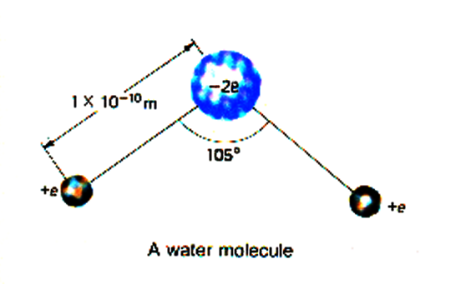
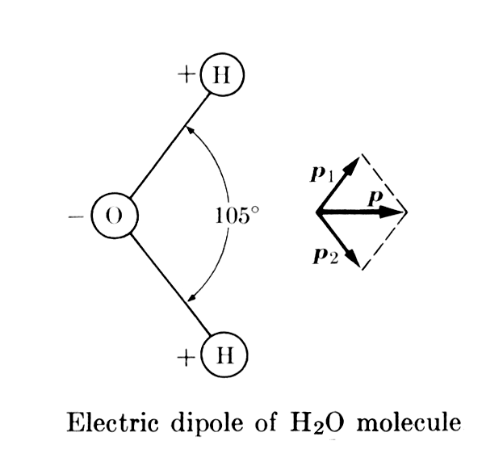
水分子

Slide 49
问题三：怎样描述“电荷连续分布”的带电体的静电场？
宏观带电体都含有大量的微观带电粒子.我们可以将任何一个宏观带电体看成是由许多宏观上小、但微观上大的“电荷元”所组成的体系.为了描述带电体的电荷分布，我们需要引入电荷密度概念.

Slide 50

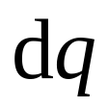





连续带电体的电场
电荷体分布
电荷元：
电荷线分布
d
l
dV
dq
电荷面分布
.
电荷元场强
dS
P

Slide 51





对于电荷连续分布的带电体，在空间一点P的场强为：
电荷体分布：
电荷面分布：
电荷线分布：
电荷密度ρ, σ 和 λ一般地是电荷分布点——我们称之为源点的坐标（x',y',z'）的函数.

Slide 52
求解连续分布电荷的电场的一般步骤：
依几何体形状和带电特征任取电荷元dq
写出电荷元dq的电场表达式dE
写出dE 在具体坐标系中的分量式，并对这些分量式作积分
·将分量结果合成，得到所求点的电场强度

Slide 53


[例1-4]长为2l 的直线带均匀的电荷线密度λ，求中垂线上P点的场强.（教材15）

Slide 54




[解]一个电荷元dq =λ dz 在P点产生的元场强为
由于电线对于中垂线是对称的，
因此，每两个对称电荷元dq与dq′
在P点的场强叠加后，只有r方向
的分量：
其中
因此

Slide 55



将变量z从0到 l 积分，便得到P点的总场强
由于带电线与z 轴重合，因此它的电场具有z轴的对称性，即与z 轴重合的所有平面上电场分布都相同.这意味着，在电线的中垂面上，以r为半径的圆周上每一点，场强值都由此式给出，它们的方向均沿 （当电荷密度λ为正值），或沿 （当电荷密度λ为负值）.

Slide 56


当电线“无穷长”时，任何与电线垂直的平面都可以看成是它的中垂面.取上式 l →∞时的极限，便得到此情形下的电场分布函数

Slide 57
求一均匀带电圆环轴线上任一点x处的电场。
R
p
x

Slide 58








.
当dq 位置发生变化时，它所激发的电场
矢量构成了一个圆锥面。
所以，由对称性

Slide 59









由对称性
r
R
p
x

Slide 60




讨论：
由
当
x
=
0
即在圆环的中心，E=0
当
时
即p点远离圆环时，
与环上电荷全部集中在环中心处一个点电荷所激发的电场相同。

Slide 61

求均匀带电圆盘轴线上任一点的电场。
圆盘上电荷面密度为σ
R
P
r
x
dr

Slide 62




求均匀带电圆盘轴线上任一点的电场。
解：由例6均匀带电圆环轴线上一点的电场
R
P
r
x
dr

Slide 63







讨论：
1. 当
R
>
>
x
无限大均匀带电平面的场强为匀强电场
2. 当
R
<
<
x
可视为点电荷的电场

Slide 64
Problems p88 : 5 , 8 , 9 , 27

Slide 65
本次习题
教材 P88：1-4
简单题:库伦扭秤实验（库仑定律的发现）是如何解决电量标定的？

Slide 66
电磁学练习要求
1．解题思路和运算步骤必须简明扼要地写出，符号(标量、矢量、
张量，等等）表示清楚，字体和附图清楚美观；
2．凡解答需要给出物理量具体数值的问题，解答中所有物理量必
须标明其国际单位制中的单位,并根据题目给出的有关物理量数
值的有效位数，正确表示出你的答案中物理量数值的有效位数；
3．学会从物理思想上和量纲上，判断你所得结果的可靠性；
4．解释你所得结果的物理意义；
5．如对题目所给的条件及由此得到的结果有异议，应当提出你的
观点。
交作业的时间：下一次上课时。

